Slide 1



Slide 2


无惧全球风波 聚焦科技发展
叶译枫 | 投顾执业编号:A1120624100003
基金从业编号:A20250618009513
·
经传多赢资深投顾
·
长期深耕金融行业，擅长稳健长期跟踪市场，挖掘价值洼地，捕捉结构性机会，强调对于个股需要有明确的位置感。提倡价值兜底，再同时寻求超额收益的操作方法，提出软件与市场结合的四个选股维度，独创《价值背离》《龙头主升浪战法》深受大家的喜爱。

Slide 3


第一章
开局之年稳字当头
第二章
当下市场位置在哪
第三章
两会后方向在哪
第四章
主题战法搭上风口

Slide 4
PART 01
开局之年稳字当头

Slide 5

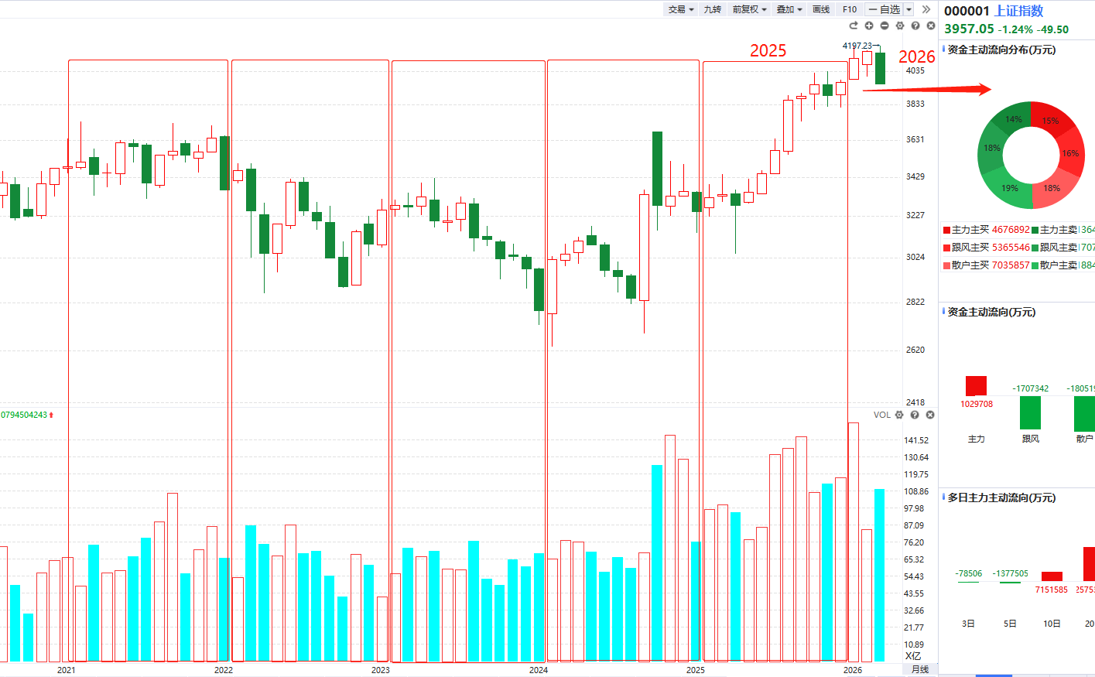
2026年度展望
政府工作报告：2026年经济增长预期目标是4.5%－5% 展望2026年 将是十五五的开局年，预计指数任然是向上，但是操作难度 会上一个台阶 变成【困难】模式 去年指数的主要扰动无非就只有 4月 和 11月 两次川普关税问题 导致市场深调，但是今年的宏观扰动会更多，会有更多的波动，当然波动越多，机会也会越多，前提是不上头！不追高！
牛市的叙事逻辑： 【国外的降息周期】 【资产收益率下行】 【硬科技进步】 【贸易战占优】 【反内卷】 【提升消费】
经传多赢资深投顾：叶译枫，投顾执业编号:A1120624100003;基金从业编号:A20250618009513风险提示：观点基于软件数据和理论模型分析，仅供参考，不构成买卖建议，市场有风险，投资需谨慎。基金的过往业绩并不预示其未来表现，基金管理人管理的其他基金的业绩并不构成基金业绩表现的保证。

Slide 6




2026年度展望
【AI】科技方向是近几年的核心议题，对标的是过去的互联网革命，许多主线题材逻辑都是围绕AI 展开，主要衍生的是【 科技】 以及 【科技应用】。 【十五五】题材轮动也是核心增长点，主要就是我们过去给大家提到的 现代化产业体系、先进制造。新兴产业：新能源、新材料、低空经济、航空航天。未来产业：量子科技、生物医药、氢能、脑机接口、核能、具身智能、第六代通讯等。 【红利】方向依旧是明年不容忽视的方向，2025年初我们提出红利做配置过后，银行方向平局上涨了20%，中期来说跑赢了很多板块，同时也是每次指数在调整的过程中最具防御性的板块。 【反内卷】是明年的一个新亮点，我们都知道老大一直想要刺激内需，以促进经济循环，最直接有效的办法就是反内卷提高 原材料价格以提高PPI（生产者物价指数），用PPI拉动CPI（消费者物价指数）用提价的方式促消费。
经传多赢资深投顾：叶译枫，投顾执业编号:A1120624100003;基金从业编号:A20250618009513风险提示：观点基于软件数据和理论模型分析，仅供参考，不构成买卖建议，市场有风险，投资需谨慎。基金的过往业绩并不预示其未来表现，基金管理人管理的其他基金的业绩并不构成基金业绩表现的保证。

Slide 7
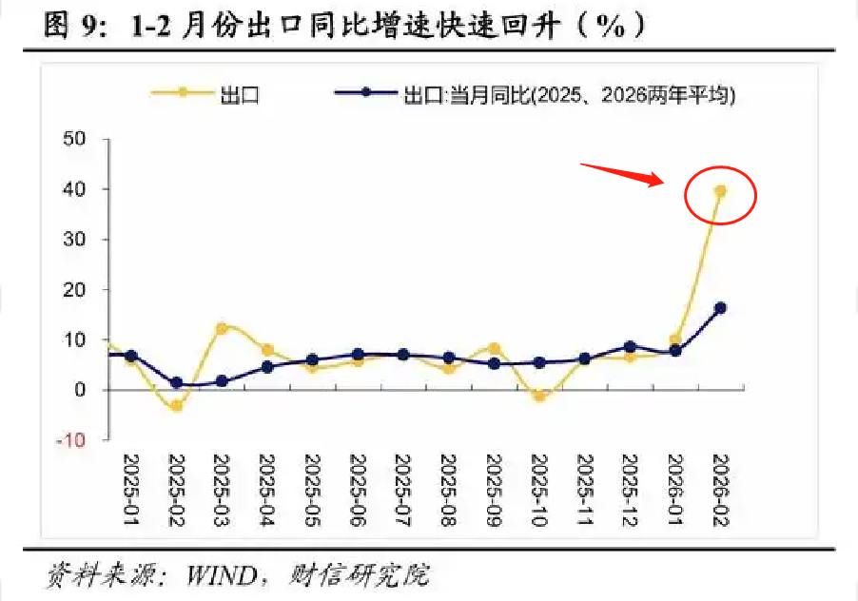
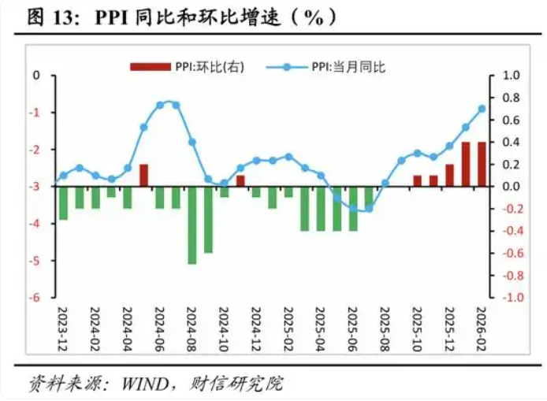
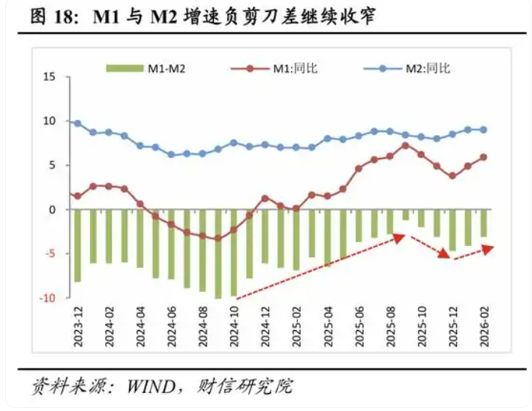
2026年 1~2月
从经济基本面看，1-2月国内经济数据偏强，物价CPI、PPI 均回暖，出口继续超预期，而社融M1-M2剪刀差缩窄。 高层的评价也是今年 “开局有力”，这是近几年少有的积极评价
经传多赢资深投顾：叶译枫，投顾执业编号:A1120624100003;基金从业编号:A20250618009513风险提示：观点基于软件数据和理论模型分析，仅供参考，不构成买卖建议，市场有风险，投资需谨慎。基金的过往业绩并不预示其未来表现，基金管理人管理的其他基金的业绩并不构成基金业绩表现的保证。

Slide 8
PART 02
当下市场位置在哪

Slide 9
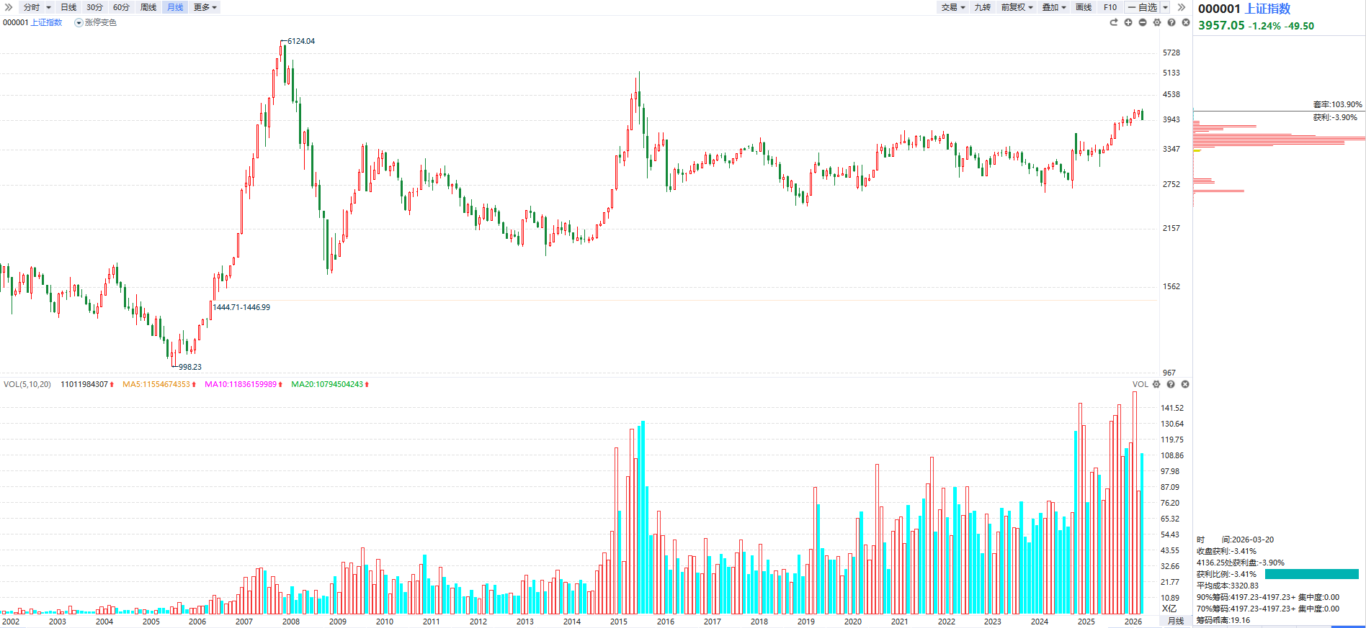
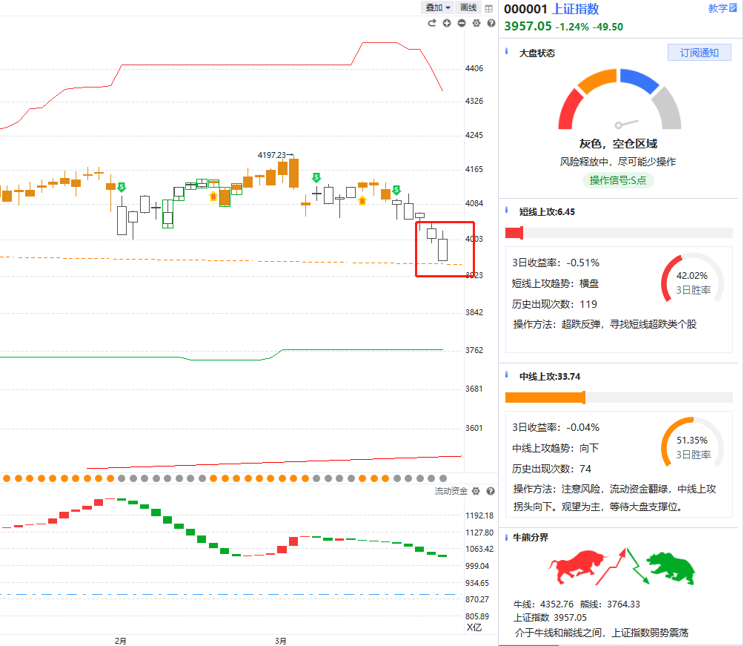
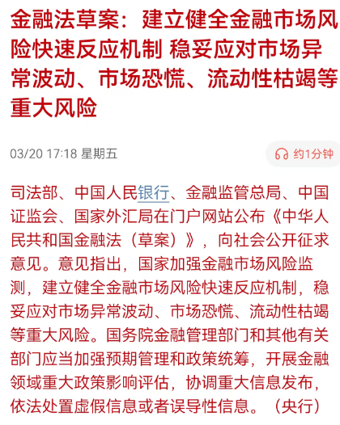
市场位置
量能是2万亿左右，趋势仍然是慢牛，大盘状态 灰色S点区域，流动资金绿，牛线下移，耐心等待放量
经传多赢资深投顾：叶译枫，投顾执业编号:A1120624100003;基金从业编号:A20250618009513风险提示：观点基于软件数据和理论模型分析，仅供参考，不构成买卖建议，市场有风险，投资需谨慎。基金的过往业绩并不预示其未来表现，基金管理人管理的其他基金的业绩并不构成基金业绩表现的保证。

Slide 10
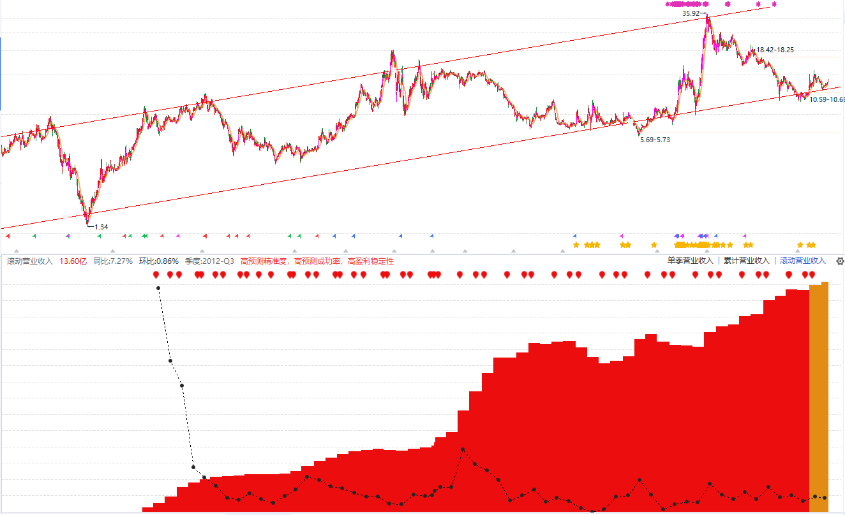
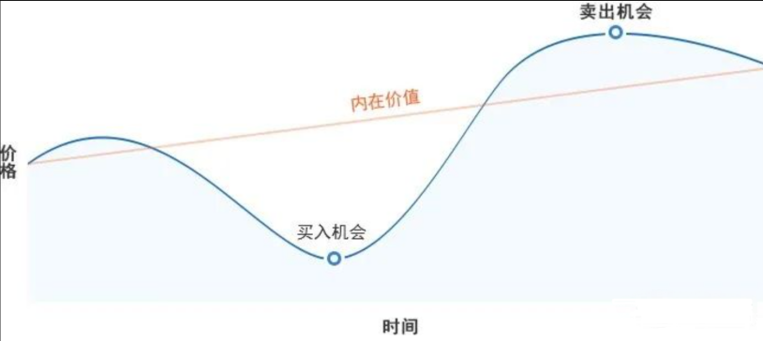
市场位置
股价总是会围绕内在价值波动 1、营业收入确定股价趋势和空间高度 2、公司利润情况确定股价的弹性
当前市场也要知道，个股公司的位置
经传多赢资深投顾：叶译枫，投顾执业编号:A1120624100003;基金从业编号:A20250618009513风险提示：观点基于软件数据和理论模型分析，仅供参考，不构成买卖建议，市场有风险，投资需谨慎。基金的过往业绩并不预示其未来表现，基金管理人管理的其他基金的业绩并不构成基金业绩表现的保证。

Slide 11
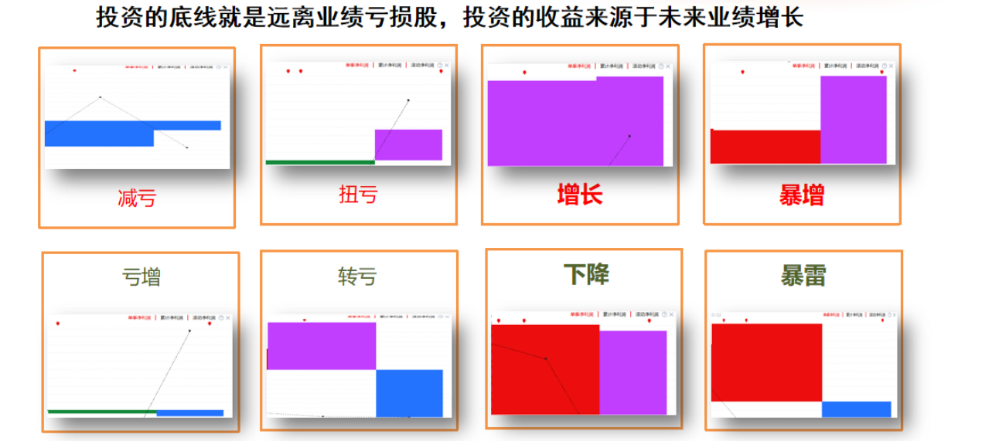
鉴别业绩披露期
经传多赢资深投顾：叶译枫，投顾执业编号:A1120624100003;基金从业编号:A20250618009513风险提示：观点基于软件数据和理论模型分析，仅供参考，不构成买卖建议，市场有风险，投资需谨慎。基金的过往业绩并不预示其未来表现，基金管理人管理的其他基金的业绩并不构成基金业绩表现的保证。

Slide 12
PART 03
两会后方向在哪

Slide 13
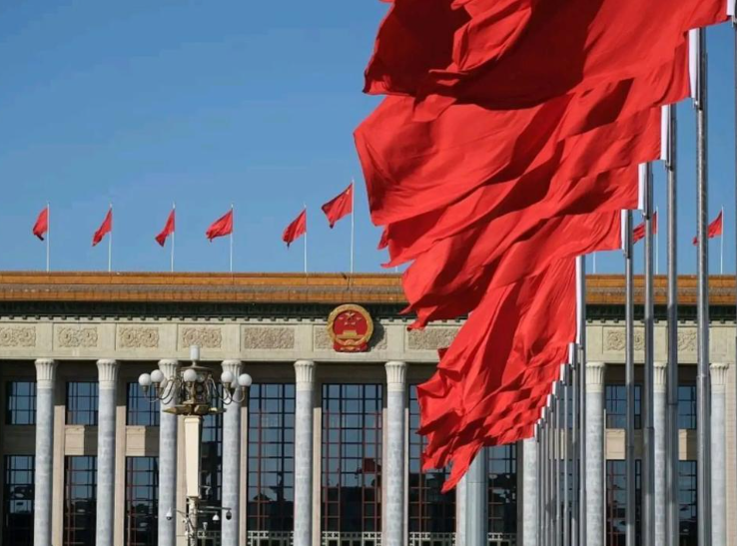
两 会
2026年经济社会发展总体要求和政策取向​
经济增长4.5%—5%​
城镇新增就业1200万人以上​
居民消费价格涨幅2%左右​
粮食产量1.4万亿斤左右​
单位国内生产总值二氧化碳排放降低3.8%左右​
赤字率拟按4%左右安排，赤字规模比上年增加2300亿元​
一般公共预算支出规模将首次达到30万亿元​
拟发行超长期特别国债1.3万亿元​
拟安排地方政府专项债券4.4万亿元​ 新质生产力：打造集成电路、航空航天、生物医药、低空经济等新兴支柱产业。培育发展未来能源、量子科技、具身智能、脑机接口、6G等未来产业。深化拓展“人工智能＋”​
全国统一大市场：综合运用产能调控、标准引领、价格执法、质量监管等手段，深入整治“内卷式”竞争​
经传多赢资深投顾：叶译枫，投顾执业编号:A1120624100003;基金从业编号:A20250618009513风险提示：观点基于软件数据和理论模型分析，仅供参考，不构成买卖建议，市场有风险，投资需谨慎。基金的过往业绩并不预示其未来表现，基金管理人管理的其他基金的业绩并不构成基金业绩表现的保证。

Slide 14
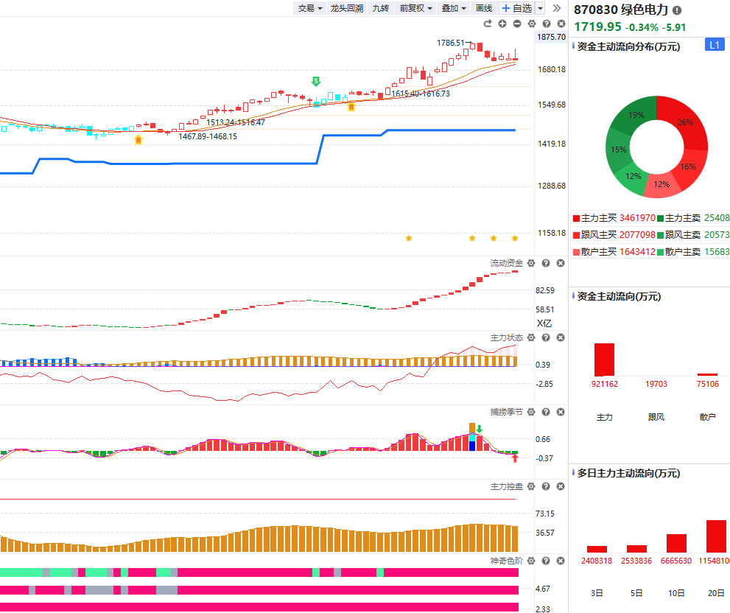
电力
电力领域有这么几个方向: ①电网设备:这里受益于美国数据中心建设，业绩景气度高 ②储能:中美都面临电网储能的刚需，成长性高 ③锂电:受益于新能车，也是高成长，包括热门的固态电池领域 ④光伏和发电，属于成熟和困境反转
经传多赢资深投顾：叶译枫，投顾执业编号:A1120624100003;基金从业编号:A20250618009513风险提示：观点基于软件数据和理论模型分析，仅供参考，不构成买卖建议，市场有风险，投资需谨慎。基金的过往业绩并不预示其未来表现，基金管理人管理的其他基金的业绩并不构成基金业绩表现的保证。

Slide 15
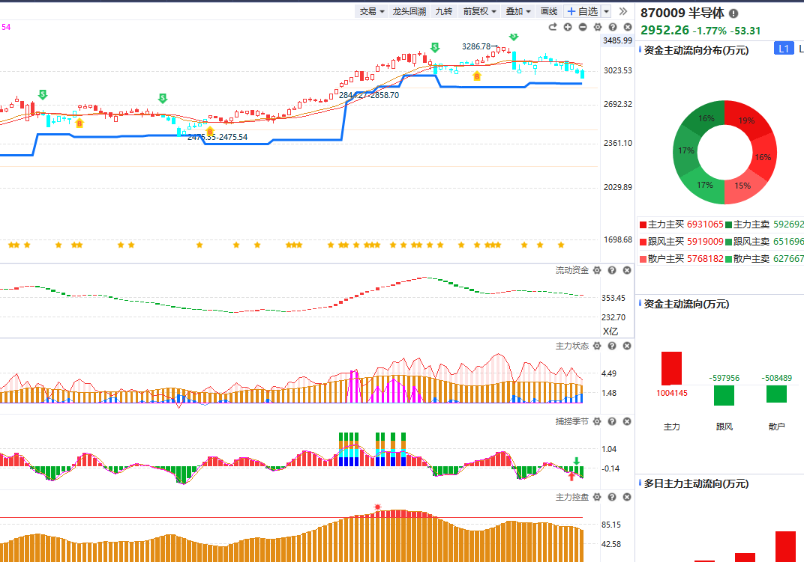
芯片
芯片领域有这么几个方向: ①高端芯片: 目前我们必须要突破的方向 ②AI芯片: AI时代的刚需，需求旺 ③存储芯片:持续涨价
④ GPU\CPU 等
经传多赢资深投顾：叶译枫，投顾执业编号:A1120624100003;基金从业编号:A20250618009513风险提示：观点基于软件数据和理论模型分析，仅供参考，不构成买卖建议，市场有风险，投资需谨慎。基金的过往业绩并不预示其未来表现，基金管理人管理的其他基金的业绩并不构成基金业绩表现的保证。

Slide 16
PART 04
主题战法搭上风口

Slide 17
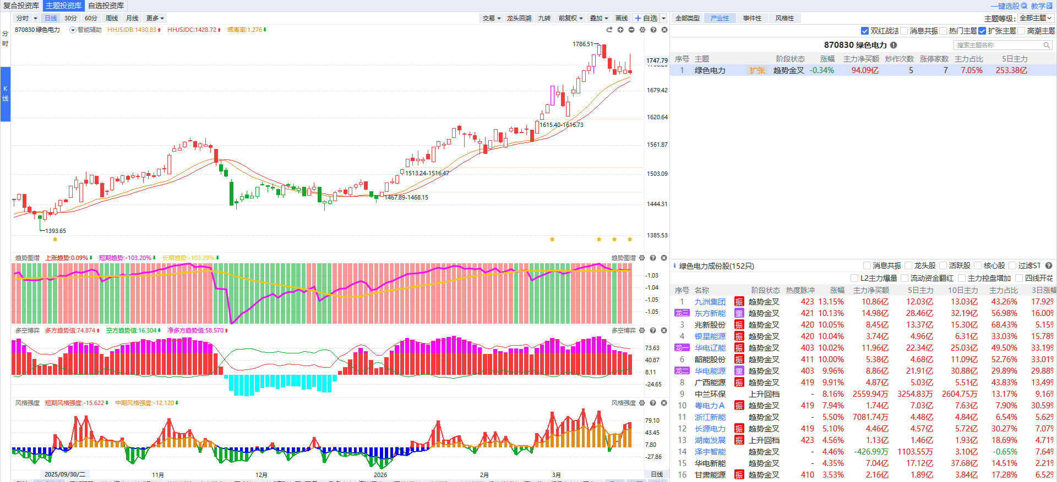
主题挖掘
经传多赢资深投顾：叶译枫，投顾执业编号:A1120624100003;基金从业编号:A20250618009513风险提示：观点基于软件数据和理论模型分析，仅供参考，不构成买卖建议，市场有风险，投资需谨慎。基金的过往业绩并不预示其未来表现，基金管理人管理的其他基金的业绩并不构成基金业绩表现的保证。

Slide 18
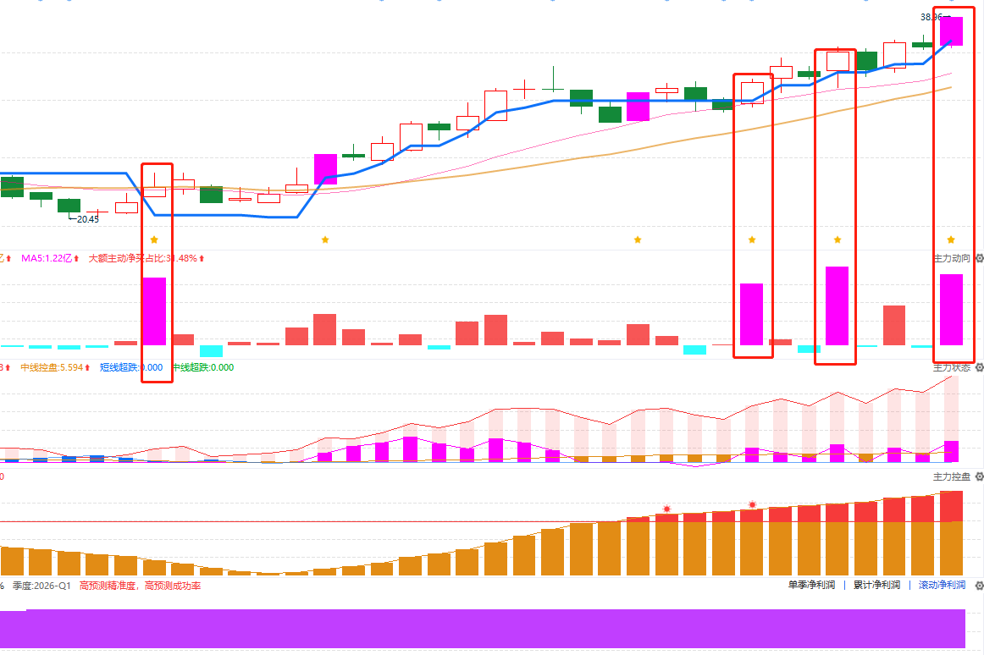
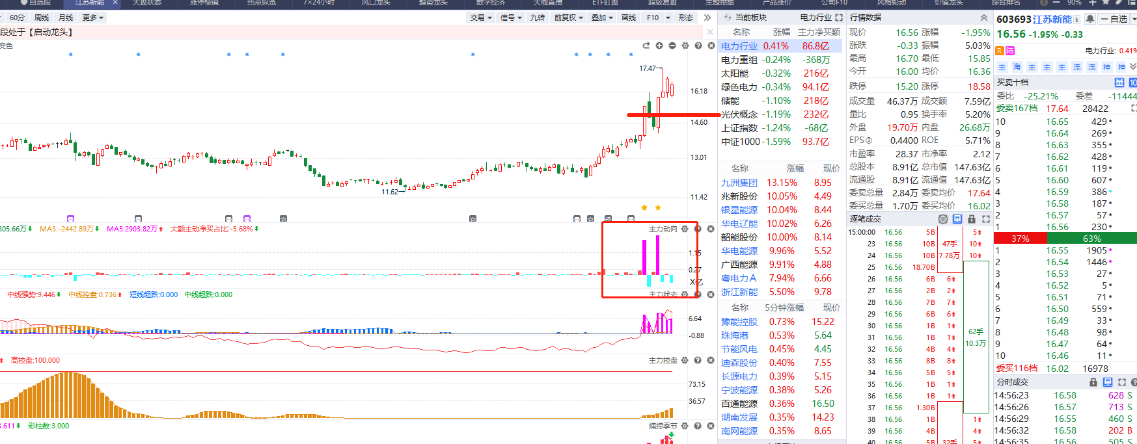
双 紫 筛 选
双紫抢筹信号：
①主力状态紫柱，游资介入
②主力动向紫柱，大单扫货
低位异动，主力抢筹，看好后市！
经传多赢资深投顾：叶译枫，投顾执业编号:A1120624100003;基金从业编号:A20250618009513风险提示：观点基于软件数据和理论模型分析，仅供参考，不构成买卖建议，市场有风险，投资需谨慎。基金的过往业绩并不预示其未来表现，基金管理人管理的其他基金的业绩并不构成基金业绩表现的保证。

Slide 19
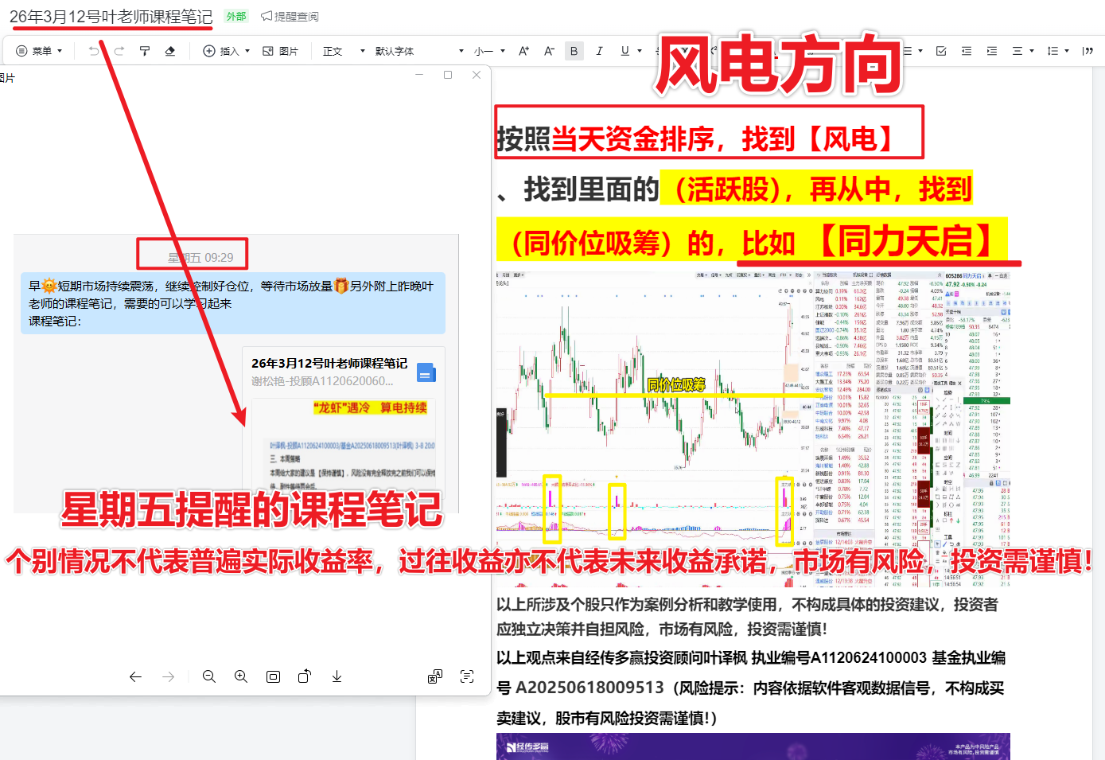
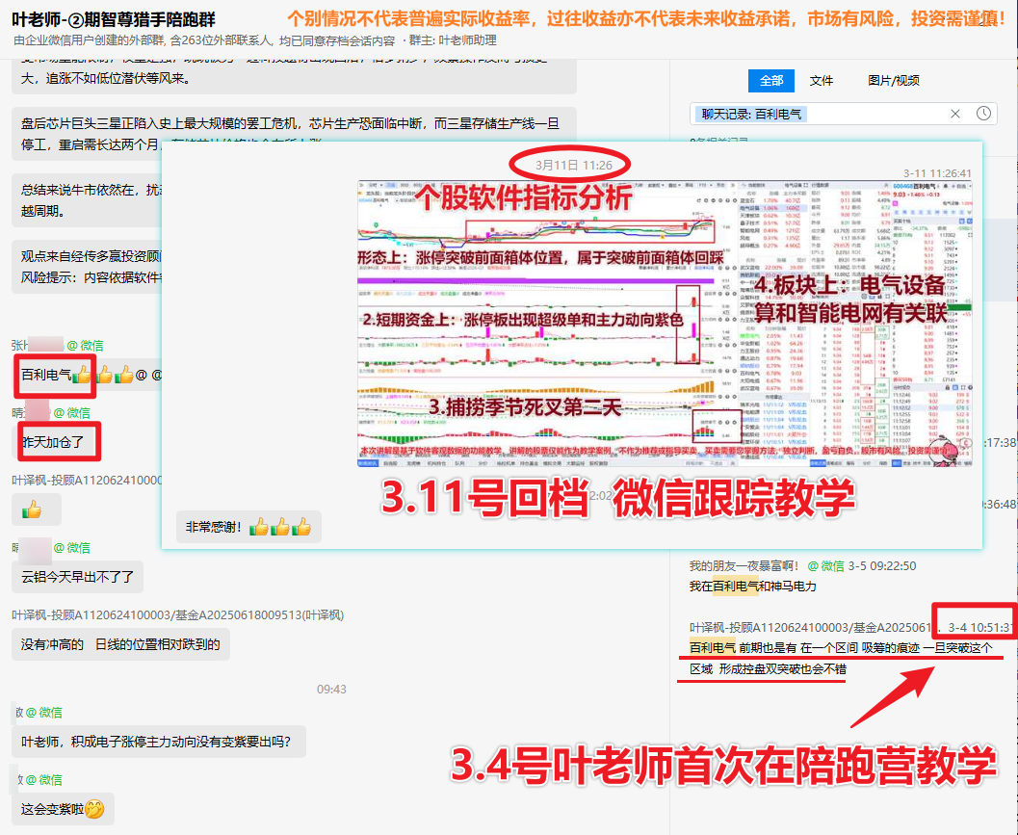

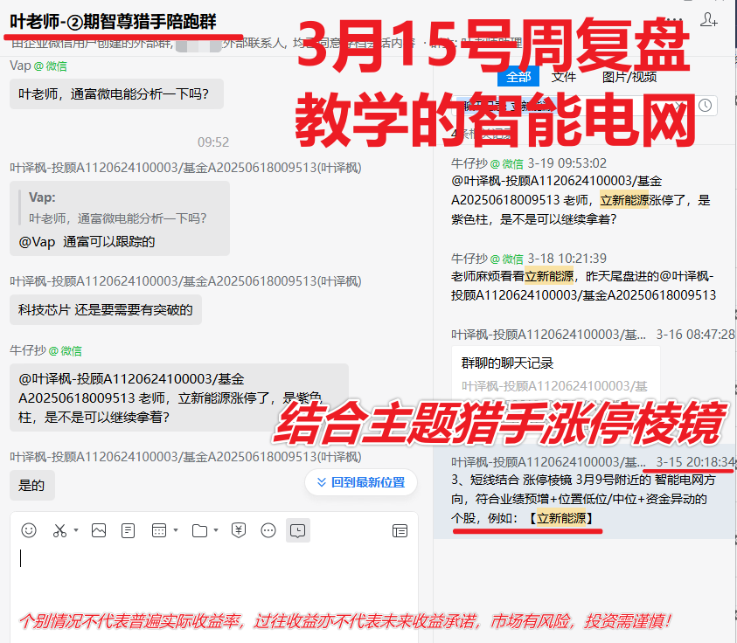
加入 主题猎手 参与猎手陪跑~
经传多赢资深投顾：叶译枫，投顾执业编号:A1120624100003;基金从业编号:A20250618009513风险提示：观点基于软件数据和理论模型分析，仅供参考，不构成买卖建议，市场有风险，投资需谨慎。基金的过往业绩并不预示其未来表现，基金管理人管理的其他基金的业绩并不构成基金业绩表现的保证。

Slide 20


Slide 21
